Slide 1
Косигінські реформи
Виконала учениця 11-А класу
Очеретяна Каріна

Slide 2
План
Косигін Олексій Миколайович
Необхідність і цілі реформ.
Реформи в сільському господарстві.
Реформи в промисловості.
Причини краху реформ.
Наслідки реформ для України.

Slide 3
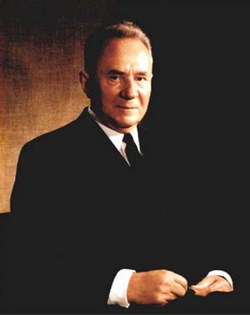
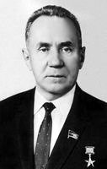
Косигін Олексій Миколайович
Радянський державний і партійний діяч, голова радянського уряду протягом 16 років.
Двічі Герой Соціалістичної Праці (1964, 1974).
Член Компартії СРСР з 1927 року, член ЦК (з 1939 року), член Політбюро (Президіуму) ЦК у 1948—52 і 1960—80 роки. Депутат Верховної Ради СРСР з 1946 року.

Slide 4
Необхідність і цілі реформ
Шляхи подолання кризи:
радикальні реформи (тобто такі, що стосуються основ соціалістичного ладу, його характерних принципів);
часткові реформи (які не стосувалися основ соціалістичного ладу і спрямовувалися на пом'якшення економічної кризи, але не були здатні подолати її в цілому).

Slide 5
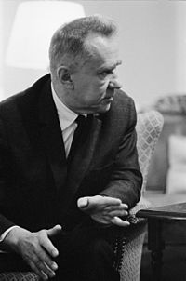
Пріоритет в ініціюванні, розробленні та проведенні реформ належав голові Ради міністрів СРСР О. Косигіну.

Slide 6
Необхідність і цілі реформ
Недоліки радянської економіки:
поглиблення диспропорцій у розвитку галузей господарства;
збільшення капіталовкладень при їхній низькій віддачі;
неефективне використання виробничих фондів;
наявність великої кількості незавершених об'єктів у промисловому і цивільному будівництві;
низька ефективність сільськогосподарського виробництва, значне відставання за темпами розвитку від промисловості всього аграрного сектору;
невідповідність між зростанням зарплати і продуктивності праці; " масовий випуск товарів, що не знаходили збуту;
відсутність діючих матеріальних стимулів для підвищення продуктивності праці та якості продукції, що випускається.

Slide 7
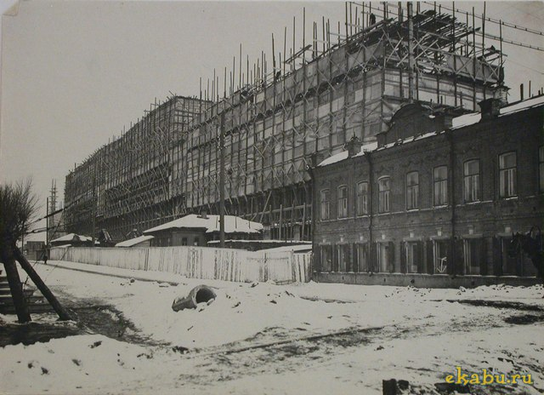
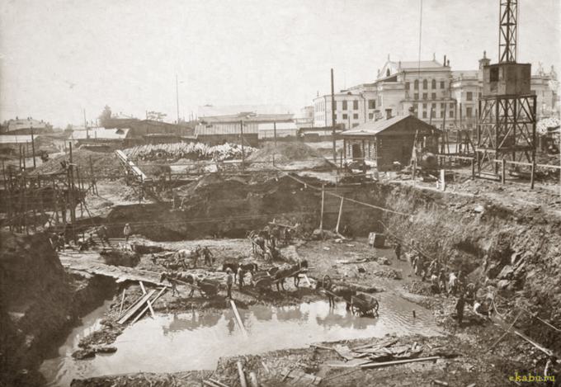
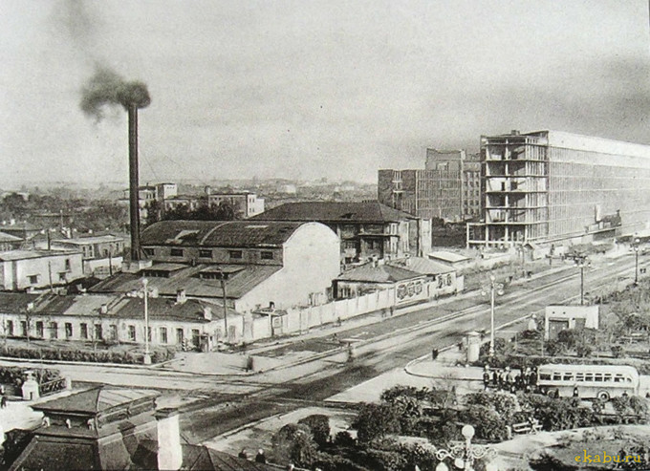

Slide 8
Реформи в сільському господарстві
Основні положення аграрної реформи були прийняті в березні 1965 р. на пленумі ЦК КПРС:
збільшення капітальних вкладень у сільське господарство;
розвиток матеріальної та соціальної бази села;
зменшення планів з обов'язкового постачання основних видів сільськогосподарської продукції;
підвищення закупівельних цін на сільськогосподарську продукцію;
уведення надбавок до> цін на надпланову продукцію;
уведення гарантованої оплати праці колгоспників;
скасування обмежень стосовно особистих підсобних господарств.

Slide 9
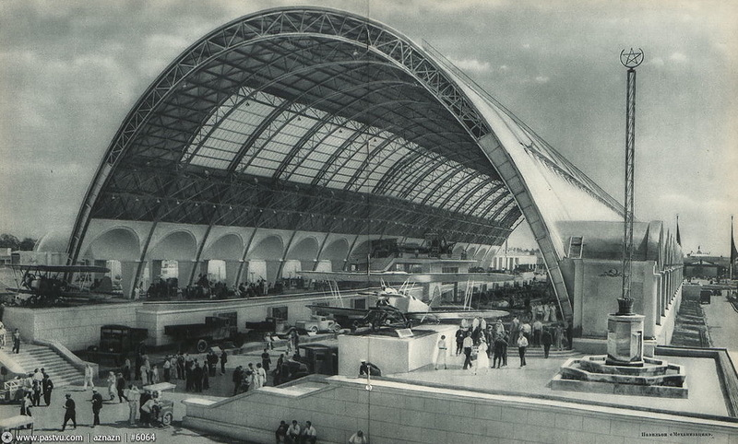
Перші кроки щодо здійснення реформи дали позитивні результати:
живилося сільськогосподарське виробництво,
збільшилися постачання продовольства в міста,
у селах з'явилося більше техніки,
досить швидкими темпами будувалося житло й об'єкти соціально-культурного призначення.

Slide 10
Негативні наслідки
Але з другого боку:
збереглося централізоване планування і регламентація сільськогосподарського виробництва;
не діяли економічні стимули для підвищення продуктивності праці та якості продукції, що випускалася;
продовжувалося адміністрування і некомпетентне втручання партійного керівництва у справи колгоспів і радгоспів.
збільшувався апарат управління сільським господарством.
He виправдалися надії на кооперування і спеціалізацію господарств. Хімізація і меліорація не дали очікуваних результатів.

Slide 11
Реформи в промисловості
У вересні 1965 р. (також на пленумі ЦК КПРС) були прийняті основні документи, спрямовані на реформування промисловості. Основні положення реформ у промисловості зводилися до такого:
оцінка діяльності промислових підприємств повинна була здійснюватися не за валовими показниками зробленої продукції, а за її реалізацією;
скорочення обов'язкових планових показників, що доводилися до підприємств із центру, зміцнення їхнього госпрозрахунку, підвищення самостійності, збереження в розпорядженні підприємств більшої частини прибутку;
ліквідація раднаргоспів і здійснення переходу від територіальної системи керівництва до галузевої (відновлення міністерств і відомств);
реформи спрямовувалися на посилення економічного стимулювання і підвищення матеріальної зацікавленості трудових колективів у цілому й окремих трудящих.

Slide 12
Негативні результати
На 1968 р. у СРСР на нові економічні умови діяльності перейшло близько 27 тис. підприємств. Намітилося зростання продуктивності праці. Збільшувалися фонди суспільного споживання, почали вирішуватися деякі соціальні проблеми.
! Однак уже в 70-ті pp. реформи в промисловості пішли на спад; сповільнилися темпи економічного росту, розвиток промисловості продовжував здійснюватися на екстенсивній основі .

Slide 13
Причини краху реформ
Здійснювані реформи не торкалися відносин власності і проводилися строго в рамках командно-адміністративної системи;
економічні реформи не були доповнені реформами політичної системи, а навпаки, проводилися в умовах згортання демократизації, що намітилася в другій половині 1950-х pp.;
реформи проводилися партійно-господарським апаратом, сформованим ще в сталінську епоху, на основі характерних для нього адміністративно-командних методів керування;
найважливіші задачі економічного розвитку вирішувалися переважно на екстенсивній, а не на інтенсивній основі;
мілітаризація економіки і величезні потреби військово-промислового комплексу в умовах наростання на міжнародній арені гонки озброєнь відволікали величезні ресурси (фінансові, трудові ті ін.), катастрофічно відбивалися на реформаторській політиці й у підсумку зводили її нанівець.
Керівництвом партії та країни одне за одним ухвалювалися постанови, але вони не давали відчутних результатів.

Slide 14
Наслідки реформ для України
Уже на початку 70-х рр. все чіткіше виявлялися негативні тенденції в економіці. Для України наслідки краху економічних реформ посилювалися насамперед тим, що республіка займала лідируючі позиції в СРСР за виробництвом промислової та сільськогосподарської продукції: в УРСР знаходилася одна з найпотужніших виробничих і матеріально-технічних баз країни, тут були зосереджені найбільші в СРСР підприємства військово-промислового комплексу (ВПК).

Slide 15
Наслідки реформ для України
Елементи госпрозрахунку в УРСР, як і в усій країні, жорстко придушувалися плановою економікою. Чим краще були результати роботи підприємств у поточному році, тим вищі планові показники ставилися йому в майбутньому. Економіка України продовжувала розвиватися екстенсивним шляхом за рахунок залучення нових джерел сировини і робочої сили. Швидко застарівали основні виробничі фонди. В умовах світової енергетичної кризи (1973-1975 pp.), коли значно збільшився експорт енергоресурсів із СРСР, левина частка всіх капіталовкладень стала направлятися на освоєння нових родовищ нафти і газу в Сибіру і на Крайній Півночі, а не на модернізацію виробництва. Зростала собівартість виробленої продукції, що призводило до значного зниження її конкурентоздатності на світовому ринку.
70-ті - 80-ті pp. були відзначені подальшим наступом центру на національні інтереси союзних республік. Союзні міністерства і відомства на свій розсуд використовували природні багатства і трудові ресурси України, монопольно вирішували питання капітального будівництва, асортименту продукції, що випускалася.

Slide 16
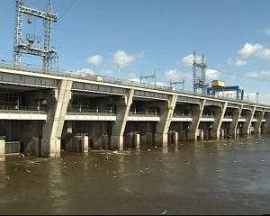
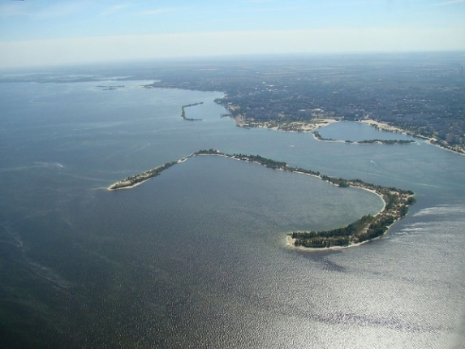
Наслідки реформ для України
В Україні споруджувалися нові гірничо-збагачувальні, трубні, металургійні заводи та іншіпромислові гіганти. Нерідко вони будувалися за застарілими проектами і технологіями, що призводило до забруднення навколишнього середовища. У Донбасі та Придніпров'ї (особливо в Кривому Розі, Запоріжжі, Дніпропетровську, Дніпродзержинську, Донецьку, Жданові) рівень забруднення повітря набагато перевищував загальносоюзні показники. Інтенсивне будівництво хімічних комбінатів в Україні ще більш загострювали ці та інші проблеми. «Штучні моря» (Київське, Кременчуцьке та інші водоймища) поглинули близько 1 млн гектарів родючих земель. Протягом короткого часу без серйозних економічних обґрунтувань на основі застарілих технологій в УРСР було побудовано кілька атомних електростанцій, у тому числі в безпосередній близькості від великих міст (Київ, Запоріжжя та ін.).

Slide 17
Висновки
Реформа повинна була забезпечити подолання таких негативних явищ економіки, як збільшення потреби у капіталовкладеннях, незавершеність будівництва, масовий випуск товарів, що не мали збуту, диспропорція розвитку галузей господарства.
Для досягнення такої мети передбачалося: скоротити планові показники для підприємств, створити на підприємствах фонди матеріального стимулювання; фінансувати промислове будівництво шляхом кредитування, а не дотацій; ліквідувати раднаргоспи і відновити галузеву систему управління; підвищити закупівельні ціни на сільськогосподарську продукцію; перерозподілити долю національного прибутку на користь аграрного сектора.
Перші кроки реформи принесли позитивні результати: пожвавилось сільськогосподарське виробництво, покращилось постачання міст продовольством, зросла продуктивність праці. Але вже на початку 70-их рр. темпи реформи почали знижуватися. І радянське керівництво поступово відмовилося від будь-яких реформ. Наступили «золоті роки стабільності».
Причини невдачі економічних реформ 50-60-их років лежать в основі тоталітарне керованої економіки, якою й була економіка радянська. Економічне реформування не могло принести успіху без політичних змін, демократизації і без реального суверенітету республік.

Slide 18
Кінець

